Slide 1
Teoría 7
Estructuras de datos ARREGLO
Ordenación de Vectores

Slide 2
Temas que veremos hoy
Concepto de Ordenación.
Métodos de Ordenación:
  Selección
  Intercambio
  Intercambio con centinela
  Inserción
Análisis teórico de los métodos vistos.
Análisis empírico de los métodos vistos.

Slide 3
Arreglos: Operación de ordenación
El proceso por el cual, un grupo de elementos puede ser ordenado se conoce como algoritmo de ordenación.
¿Por qué es importante una operación de ordenación en arreglos?
Analicemos distintas situaciones problemáticas donde esta operación es necesaria.

Slide 4
Arreglos: Operación de ordenación
Métodos de ordenación clásicos:
        Selección
        Intercambio
        Inserción

Slide 5
Método de Selección
Supongamos que se quiere ordenar el arreglo de menor a mayor:
==> en cada pasada se elige un mínimo (por ejemplo) y se lo ubica en el lugar que le corresponde.
==> n-1 pasadas
Veamos un ejemplo:

Slide 6
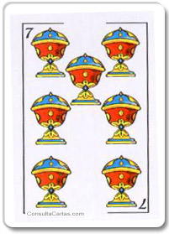
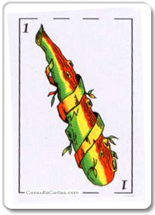
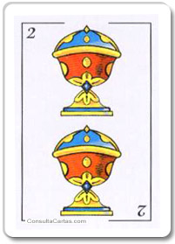
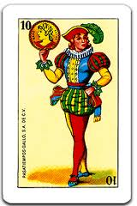

Método de Selección (pasada 1)
¿Quién es el menor
de mi derecha?
Posición 1
Posición 2
Posición 3
Posición 4
Posición 5
Notar que el menor queda en la
Primera posición al terminar
la 1era pasada
Auxiliar

Slide 7
Método de Selección (pasada 2)
¿Quién es el menor
de mi derecha?
Posición 1
Posición 2
Posición 3
Posición 4
Posición 5
Notar que el 2do mínimo queda en la
segunda posición al terminar
la 2da pasada
Auxiliar

Slide 8
Método de Selección (pasada 3)
¿Quién es el menor
de mi derecha?
Posición 1
Posición 2
Posición 3
Posición 4
Posición 5
Notar que el 3er mínimo queda en la
Tercera posición al terminar
la 3era pasada
Auxiliar

Slide 9
Método de Selección (pasada 4)
¿Quién es el menor
de mi derecha?
Posición 1
Posición 2
Posición 3
Posición 4
Posición 5
Notar que el 4to mínimo queda en la
Cuarta posición al terminar
la 4ta pasada
Auxiliar

Slide 10
Arreglos: Operación de ordenación
Para los algoritmos vamos a tener en cuenta las siguientes declaraciones:
Const maxlen =... {máxima longitud de la lista}
Type
TipoElem = ... { tipo de datos del vector }
Indice = 0.. maxlen ;
Tvector = Array [ 1..maxlen] of TipoElem;

Slide 11
Método de Selección
Procedure Ordenar ( var v: tVector; dimLog: indice );
var i, j, p: indice;
item : tipoElem;
begin
for i:=1 to dimLog-1 do begin
{ busca el mínimo v[p] entre v[i], ..., v[N] }
p := i;
for j := i+1 to dimLog do
if v[ j ] < v[ p ] then p:=j;
{intercambia v[i] y v[p] }
item := v[ p ];
v[ p ] := v[ i ];
v[ i ] := item;
end;
end;

Slide 12
Análisis Teórico del Método de Selección
Procedure Ordenar (var v: tVector;
dimLog:indice);
var i, j, p: indice;
item : tipoElem;
Begin
for i:=1 to dimLog-1 do begin
{busca el mínimo v[p] entre v[i], ..., v[N] }
p := i;
for j := i+1 to dimLog do
if v[ j ] < v[ p ] then p:=j;
{intercambia v[i] y v[p] }
item := v[ p ];
v[ p ] := v[ i ];
v[ i ] := item;
end;
end;
Supongamos que:
C: Nro comparaciones
M: Nro de intercambios
SELECCION
C = (n-1) + (n-2) + (n-3) + ............+ 2 + 1 = [n (n-1)] / 2
M = 3 (n-1)
estos números son independientes del grado de ordenación de la lista.

Slide 13
Método de Intercambio
Se comparan e intercambian datos adyacentes según corresponda
==> n-1 pasadas
Si se quiere ordenar el vector de menor a mayor:
→ Al final de cada pasada el mayor viaja y queda al fondo del arreglo (no es necesario re - compararlo)
Veamos el ejemplo:

Slide 14
Método de Intercambio (pasada 1)
¿Cómo soy respecto de mi vecino?
Posición 1
Posición 2
Posición 3
Posición 4
Posición 5
Auxiliar

Slide 15
Método de Intercambio (pasada 1)
¿Cómo soy respecto de mi vecino?
Posición 1
Posición 2
Posición 3
Posición 4
Posición 5
Auxiliar

Slide 16
Método de Intercambio (pasada 1)
¿Cómo soy respecto de mi vecino?
¿Cómo soy respecto de mi vecino?
Posición 1
Posición 2
Posición 3
Posición 4
Posición 5
Notar que al terminar la 1era pasada,
el mayor está ubicado al final.
No es necesario volver a compararlo
Auxiliar

Slide 17
Método de Intercambio (pasada 2)
¿Cómo soy respecto de mi vecino?
¿Cómo soy respecto de mi vecino?
¿Cómo soy respecto de mi vecino?
Posición 1
Posición 2
Posición 3
Posición 4
Posición 5
¿Hasta dónde se recorre el arreglo?
¿Es necesario comparar con el último?
Auxiliar

Slide 18
Método de Intercambio (pasada 3)
¿Cómo soy respecto de mi vecino?
¿Cómo soy respecto de mi vecino?
¿Cómo soy respecto de mi vecino?
Posición 1
Posición 2
Posición 3
Posición 4
Posición 5
Notar que al terminar
la 3era pasada,
los últimos tres están ordenados…
Auxiliar

Slide 19
Método de Intercambio (pasada 4)
¿Cómo soy respecto de mi vecino?
Posición 1
Posición 2
Posición 3
Posición 4
Posición 5
Auxiliar

Slide 20
Método de Intercambio
Procedure Ordenar ( var v: tVector; dimLog: indice );
var i, j, p: indice;
item : tipoElem;
begin
for i:=dimLog downto 2 do begin
{ poner el mayor elemento de v[1],...,v[i] en v[i] }
for j := 1 to i-1 do
if v[ j ] > v[ j+1 ] then begin
{intercambiar elementos}
item := v[ j ];
    v[ j ] := v[ j+1 ];
    v[ j+1 ] := item;
    end;
end;
end;

Slide 21
Análisis Teórico del Método de Intercambio
Procedure Ordenar ( var v: tVector; dimLog: indice );
var i, j, p: indice;
item : tipoElem;
begin
for i:=dimLog downto 2 do begin
{ poner el mayor elemento de v[1],...,v[i] en v[i] }
for j := 1 to i-1 do
if v[ j ] > v[ j+1 ] then begin
{intercambiar elementos}
item := v[ j ];
    v[ j ] := v[ j+1 ];
    v[ j+1 ] := item;
    end;
end;
end;
Supongamos que:
C: Nro comparaciones
M: Nro de intercambios
C = n (n-1) / 2
(similar al de Selección)
M = 3 n (n-1) / 2
(caso peor)

Slide 22
Método de Intercambio con centinela
Podemos mejorar la eficiencia del método haciendo uso de una variable lógica o centinela
==> si no hay intercambio, el arreglo ya está ordenado
Veamos el ejemplo:

Slide 23
Método de Intercambio (pasada 1)
¿Cómo soy respecto de mi vecino?
Posición 1
Posición 2
Posición 3
Posición 4
Posición 5
Auxiliar

Slide 24
Método de Intercambio (pasada 1)
¿Cómo soy respecto de mi vecino?
Posición 1
Posición 2
Posición 3
Posición 4
Posición 5
Auxiliar

Slide 25
Método de Intercambio (pasada 1)
¿Cómo soy respecto de mi vecino?
¿Cómo soy respecto de mi vecino?
Posición 1
Posición 2
Posición 3
Posición 4
Posición 5
Auxiliar

Slide 26
Método de Intercambio (pasada 2)
¿Cómo soy respecto de mi vecino?
¿Cómo soy respecto de mi vecino?
¿Cómo soy respecto de mi vecino?
Posición 1
Posición 2
Posición 3
Posición 4
Posición 5
¿Habrá más cambios en las
próximas pasadas?
¿Cómo se puede determinar que no
habrá mas cambios?
Auxiliar

Slide 27
Método de Intercambio (pasada 3)
¿Cómo soy respecto de mi vecino?
¿Cómo soy respecto de mi vecino?
Posición 1
Posición 2
Posición 3
Posición 4
Posición 5
Cómo no hubo ningún
cambio, se asegura que
el vector está ordenado
Auxiliar

Slide 28
Método de Intercambio con centinela
Procedure Ordenar (var v: tVector; dimLog: indice );
var i, j: indice;
item: tipoElem;
huboCambio: boolean;
begin
i := dimLog;
repeat
huboCambio := false;
for j := 1 to i-1 do
if v[ j ] > v[ j+1 ] then begin
{intercambiar elementos }
item := v[ j ];
v[ j ] := v[ j+1 ];
v[ j+1 ] := item;
huboCambio := True;
end;
i := i - 1;
until( (i < 2) or not (HuboCambio );
end;

Slide 29
Método de Inserción
Se parte de una lista de dos ítems y se ordena.
En cada pasada se agrega un ítem y se inserta en la posición correspondiente en el arreglo ordenado.
Veamos un ejemplo:

Slide 30
8
2
1
6
Procedure Ordenar (var v: tVector; dimLog: indice );
var i, j: indice;
item: tipoElem;
begin
for i:=2 to dimLog do begin
item := v[i];
j := i-1;
{ apunta al primer elemento a comparar }
while (j>0) and ( v[ j ] > item ) do begin
{ se corre 1 lugar a la derecha }
v[ j+1 ] := v[ j ];
j := j - 1;
end;
{ inserta el item }
v[ j+1 ] := item;
end;
end;
Item=2
8
8
1
6
j=0
2
8
1
6
Item=1, J=2
2
8
8
6
j=1
2
2
8
6
j=0
1
2
8
6

Slide 31
Análisis Teórico del Método de Inserción
Procedure Ordenar (var v: tVector; dimLog: indice );
var i, j: indice;
item: tipoElem;
begin
for i:=2 to dimLog do begin
item := v[i];
j := i-1;
{ apunta al primer elemento a comparar }
while (j>0) and ( v[ j ] > item ) do begin
{ se corre 1 lugar a la derecha }
v[ j+1 ] := v[ j ];
j := j - 1;
end;
{ inserta el item }
v[ j+1 ] := item;
end;
end;
Supongamos que:
C: Nro comparaciones
M: Nro de intercambios
n-1 <= C <= n (n-1) / 2
2 (n-1) <= M <=
2 (n-1) + n (n-1) / 2

Slide 32
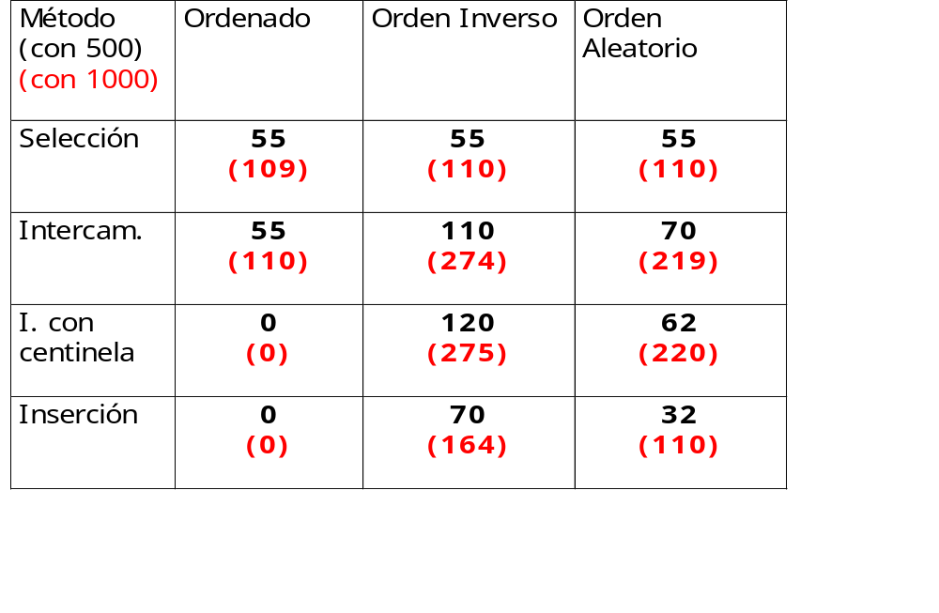
Análisis Empírico de los Algoritmos vistos

